Slide 1
geološka doba
Josip kovač 7.c

Slide 2
4 geološka doba
fosili-ostaci izumrulih živih bića
paleontologija-znanost koja proučava fosile
geologija-znanost koja proučava postanak, razvoj i građu Zemlje

Slide 3
VELIKA GEOLOŠKA DOBA (EONI) | GEOLOŠKA DOBA (ERE) | MILIJUNI GODINA
fanerozoik | novo doba (kenozoik) | 65
 | srednje doba (menozoik) | 251
 | staro doba (paleozoik) | 545
kriptozoik | pradoba (arhaik, prekambri, proterozoik) | 45000

Slide 4
PRADOBA
najstarije geološko doba
počelo s postankom Zemlje
zbog nepostojanja zaštitnog sloja u atmosferi život se nalazi samo u vodi:
bakterije
cijano bakterije
praživotinje
alge

Slide 5
staro doba
djeli se na kambrij, ordovicij, silur, devon, karbon i perm
u početku, život je samo u vodi
u morima je već vrlo bogat
prije 400 mil. godina život prelazi na kopno
biljke žive uz vodu
kasnije se razvijaju biljni organi

Slide 6
biljke papratnjače-visoke do 30m
prvi kopneni člankonošci
prvi kukci nisu imali krila
vodozemci- razmnožavanje ih je vezalo za vodu
prvi gmazovi koji su postali pravi kopneni organizmi – razvojem jajeta s ljuskom razmnožavanje im nije povezano s vodom
najveće izumiranje FOSILNA GORIVA

Slide 7
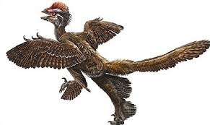
SREDNJE DOBA
DINOSAURI:
letjeli su, živjeli na kopnu i u vodi
izumruli zbog nagle promjene klime
praptica- prijelazni oblik između gmazova i ptice
biljke sjemenjače-sjemenjka štiti klicu i omogućuje preživljavanje na kopnu

Slide 8
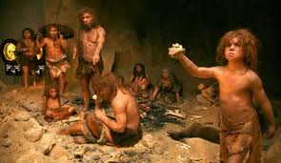
novo doba
letjelo mnogo ptica
puni razvoj doživljavaju sisavci- zametak se razvija u tjelu ženke
preci kitova prešli s kopna u vodu
prevladavaju biljka sjemenjače
zbog drastičnih promjena klime ptice i sisavci razvijaju sposobnost zadržavanja tjelesne temperature
pojavljuje se predak čovjeka

Slide 9
izvori
Biologija 7, Damir Bedelja, Ivanka Benović, Đurđica Guljak, Edina Operat, Monika Pavić, Renata Rošćak, Helena Valečić, Školska knjiga:2014.
www.enciklopedija.hr

